Slide 1
Matemáticas 5º
Profesores: Adriana Ascencio
: Mario Moris
Apoyo: Paulina Ortega

Slide 3
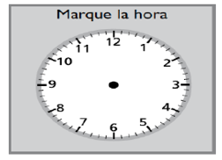
¿Qué aprenderemos?
Explicar el algoritmo de la multiplicación sin reserva.

Slide 4
C
LAS MATEMÁTCAS ESTAN EN NUESTRO
ENTORNO, PENSEMOS EN LAS SIGUIENTE
SITUACIÓN
¿Qué productos hay en una feria? ¿Has acompañado a tus padres a comprar a la feria? ¿qué productos has comprado?

Slide 5
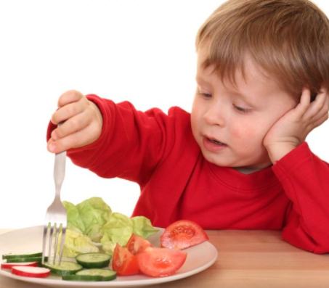
USEMOS LAS ESTRATEGIAS QUE CONOCEMOS PARA DAR RESPUESTA A NUESTRO PROBLEMA, SIGUIENDO CADA PASO
1.Para la ensalda del almuerzo del almuerzo y su compraron en la feria 2 pepinos. Si cada pepino cuesta 240, ¿Cuánto pagaron en total?
Paso 1: Identificar los datos del problema
Cantidad de pepinos 2
Precio de un pepino $240

Slide 6
Paso 2: Representar y calcular
Cómo fue realizado el procedimiento
¿Por qué número se comenzó multiplicando?
¿Por qué no hay unidades en la representación pictórica?
¿Por qué en el segundo paso se multiplica 40 por 2?
¿Por qué en el tercer paso se multiplica 200 por 2?
Paso 3: Dar respuesta

Slide 7
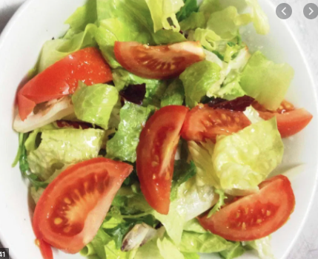
Trabajemos juntos en el cuaderno:
2. Karina le pide a su papá que le compre 3 lechugas, si cada lechuga cuesta $320. ¿Cuánto dinero pagan por las lechugas?
Paso 1. Identificar la información.
Cantidad de lechugas 3
Precio de una lechuga $320

Slide 8
Paso 2. Representar y calcular.
Apliquemos el algoritmo
Paso 4. Dar respuesta
Explica cómo fue realizado el procedimiento

Slide 9
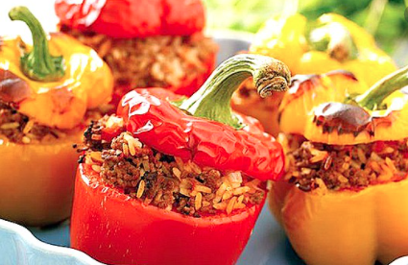
3. Karina y su papá también comprsron 3 pimentones, cada uno cuesta $450. ¿Cuánto pagaron por los 3 pimentones?

Slide 10
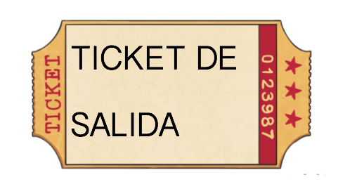
1. ¿Cuál es el resultado de 256 ⦁ 4?
a) 804
b) 844
c) 1 024
d) 82 024
2. Claudia compra en la feria 4 kilogramos de papas para hacer un puré, si cada kilogramo de papa cuesta $455, ¿cuánto paga en total Claudia por las papas?
a) $1 600
b) $1 620
c) $1 800
d) $1 820
3.¿Cuál es el resultado de 240 ⦁ 2?
48
240
480
840

